Slide 1


“雇佣活动”的理解与分析
主讲人：刘 斌 律师
2019年11月29日

Slide 2

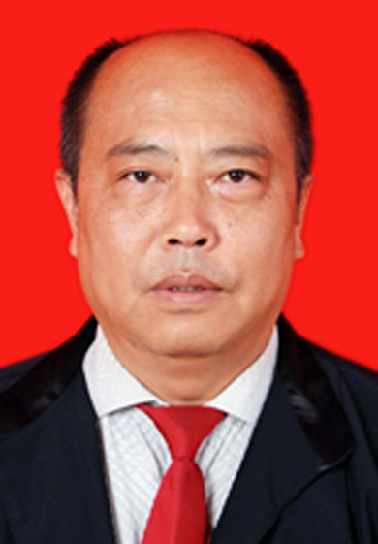
“雇佣活动”的理解与分析
刘斌律师擅长刑事辩护，特别是在涉及野生动植物保护领域方面具有较深的研究。
刘斌律师简介：

Slide 3
“雇佣活动”的理解与分析
雇员在从事雇佣活动中致人损害的，雇主应当承担赔偿责任；雇员因故意或者重大过失致人损害的，应当与雇主承当连带赔偿责任。雇主承担连带赔偿责任的，可以向雇员追偿。
前款所称“从事雇佣活动”，是指从事雇主授权或者指示范围内的生产经营活动或者其他劳务活动。雇员的行为超出授权范围，但其表现形式是履行职务或者与履行职务有内在联系的，应当认定“从事雇佣活动”。

Slide 4
“雇佣活动”的理解与分析
甲在A地派乙去B地购买某材料，B地无货，第二天上午到货。乙认为可去C地购买，并自行驾车前往C地。路过销售点时已关门，便驾车去朋友家借宿，发生致人死亡的交通事故，受害者系酒后驾驶二轮摩托。

Slide 5
“雇佣活动”的理解与分析
所谓雇佣活动，是指雇员接受雇主指令而进行的行为活动。而该雇佣活动原则上能为雇主带来利益上的收益。

Slide 6
“雇佣活动”的理解与分析
雇佣活动超出雇主指令的时空范围时如何认定呢？

Slide 7
“雇佣活动”的理解与分析
第九条第二款已明确，根据该条款，应重点把握一下几个标准：
1.职权标准 是否有授权和指令。
2.时空标准 该行为是否发生在工作时间、工作场所。
3.名义标准 该行为是否以经营者的名义或身份实行。
4.目的标准 该行为是否有内在联系，如行为的内容是否是工作需要，
是否符合雇主的意愿和目的，是否具有为雇主谋利的意思。

Slide 8
感谢您的关注！
谢谢！
刘斌律师联系电话：13700659861
邮箱：htrongzhzhwt@163.com
通讯地址：昆明市官渡区官南大道大润发商业广场1幢1613号

